Slide 1
Локальная теорема Муавра- Лапласа
Подготовил студент группы 2г00
Васильева Мария

Slide 2
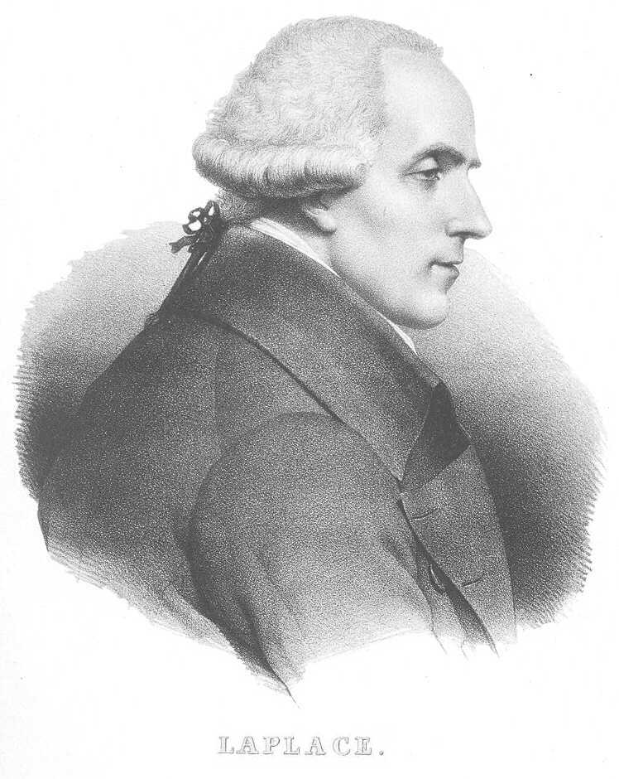
Пьер- Симон Лаплас
Выдающийся французский математик, физик и астроном; известен работами в области небесной механики, дифференциальных уравнений, один из создателей теории вероятностей. Заслуги Лапласа в области чистой и прикладной математики и особенно в астрономии огромны: он усовершенствовал почти все разделы этих наук. Был членом Французского Географического общества.

Slide 3
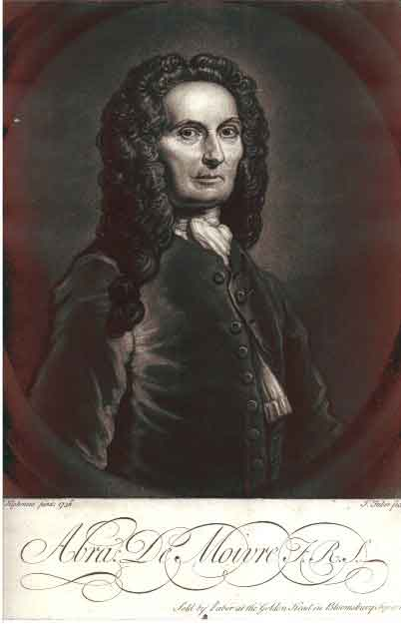
Абрахам де Муавр
Помимо анализа, Муавр внёс большой вклад в теорию вероятностей. Доказал частный случаи теоремы Лапласа. Провёл вероятностное исследование азартных игр и ряда статистических данных по народонаселению. Кроме нормального, он использовал равномерное распределение. Для дискретного случая использовал и глубоко исследовал последовательности, названные им рекуррентными. Большинство результатов де Муавра были вскоре перекрыты трудами Лапласа; степень возможного влияния де Муавра на Лапласа неясна.
Член Лондонского королевского общества (1697), Парижской (1754) и Берлинской (1735) академий.

Slide 4
Теорема Муавра — Лапласа
Одна из предельных теорем теории вероятностей, установлена Лапласом в 1812. Если при каждом из n независимых испытаний вероятность появления некоторого случайного события Е равна р (0<р<1) и m — число испытаний, в которых Е фактически наступает, то вероятность неравенства близка к значению интеграла Лапласа.

Slide 5
Заметим, что для частного случая, а именно для p = 1/2, асимптотическая формула была найдена в 1730 г. Муавром; в 1783 г. Лаплас обобщил формулу Муавра для произвольного p, отличного от 0 и 1. поэтому теорему назвали в честь двух ученых

Slide 6

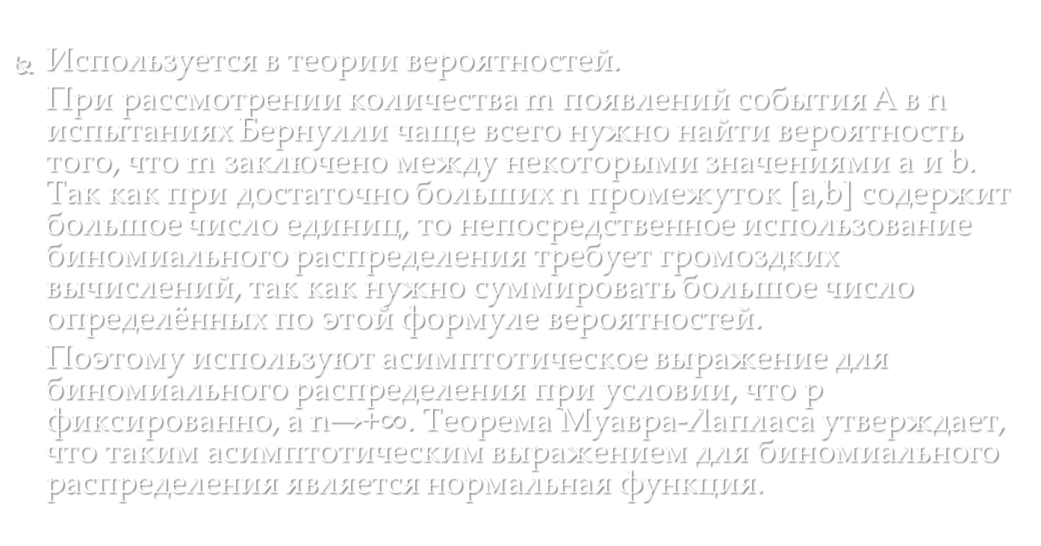
Применение
Используется в теории вероятностей.
При рассмотрении количества m появлений события A в n испытаниях Бернулли чаще всего нужно найти вероятность того, что m заключено между некоторыми значениями a и b. Так как при достаточно больших n промежуток [a,b] содержит большое число единиц, то непосредственное использование биномиального распределения требует громоздких вычислений, так как нужно суммировать большое число определённых по этой формуле вероятностей.
Поэтому используют асимптотическое выражение для биномиального распределения при условии, что p фиксированно, а n→+$∞$. Теорема Муавра-Лапласа утверждает, что таким асимптотическим выражением для биномиального распределения является нормальная функция.

Slide 7
Примеры задач
Применять локальную теорему Муавра- Лапласа рекомендуют в том случае, если стандартная теорема Бернулли не работает из-за большого объема вычислений например, если надо вычислить число 58! или 45!

Slide 8
Задача №1
Вероятность рождения мальчика равна 0,512. Найдите вероятность того, что среди 100 новорожденных будет ровно 51 мальчик

Slide 9
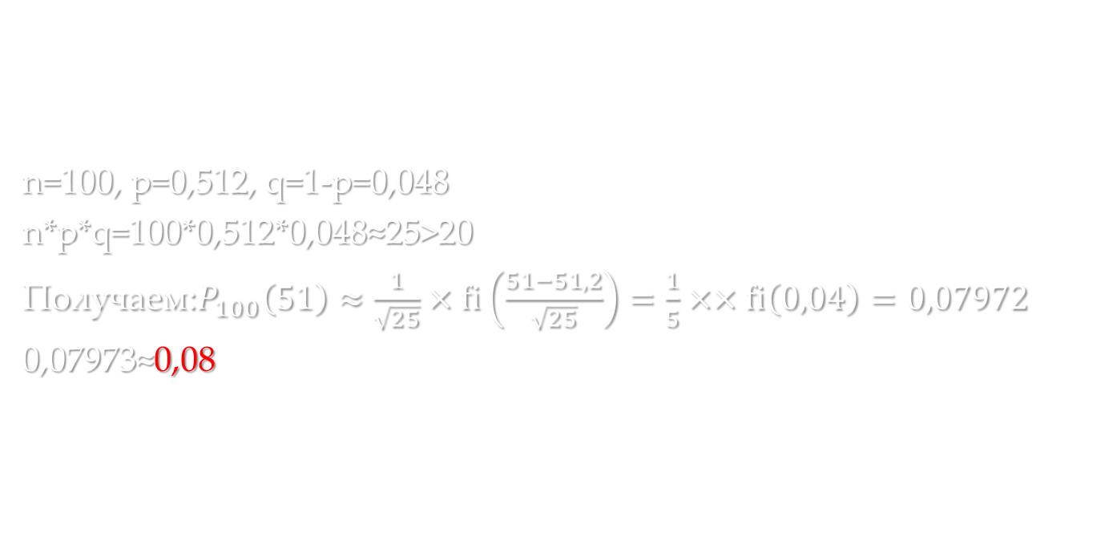
Решение
n=100, p=0,512, q=1-p=0,048
n*p*q=100*0,512*0,048≈25>20
Получаем:$P_{100}\left(51\right)≈\frac{1}{\sqrt{25}}×ﬁ\left(\frac{51−51,2}{\sqrt{25}}\right)=\frac{1}{5}××ﬁ\left(0,04\right)=0,07972$
0,07973≈0,08

Slide 10
Задача№2
Магазин получил 1000 бутылок шампанского. Вероятность того, что при перевозке бутылка разобьется, равна 0,003. Найти вероятность того, что магазин получит ровно две разбитых бутылки

Slide 11
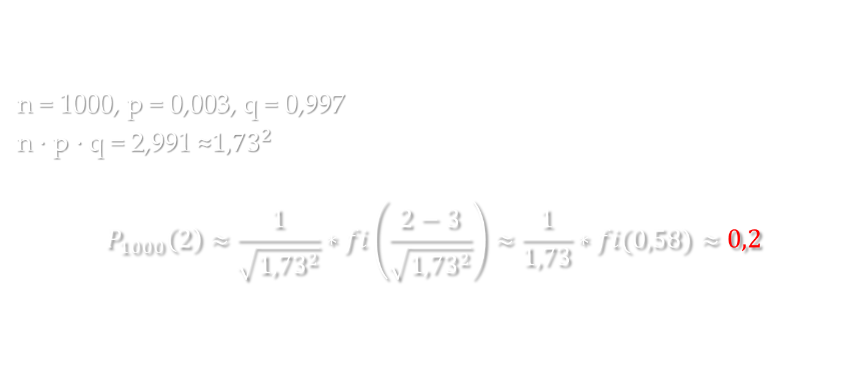
Решение
n = 1000, p = 0,003, q = 0,997
n · p · q = 2,991 ≈${1,73}^{2}$
$$P_{1000}\left(2\right)≈\frac{1}{\sqrt{{1,73}^{2}}}∗fi\left(\frac{2−3}{\sqrt{{1,73}^{2}}}\right)≈\frac{1}{1,73}∗fi(0,58)≈0,2$$

Slide 12
Благодарю за внимание

